Slide 1
構造を確認しましょう。

Slide 2
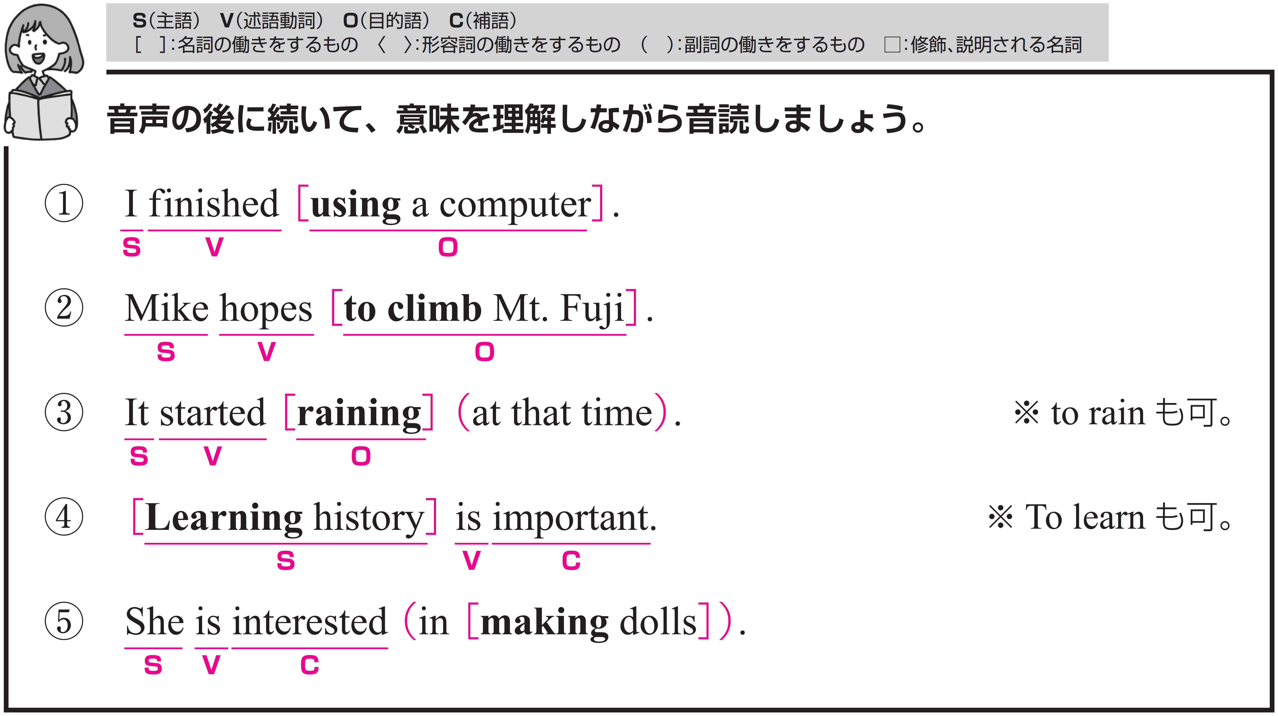
私はコンピュータを使い終えました。
〇 I がS（主語）、finished がV（動詞）、
using a computer が O（目的語）です。
〇 using a computer は「コンピューターを使うこと」という
意味で、動作を名詞として扱っています。

Slide 3
Target Sentence
FLASH
CARD
PRACTICE！

Slide 4

私は 終えました /
コンピューターを 使うことを /
I finished /
using a computer. /

Slide 5
I [f-------] /
[u----] a computer. /

Slide 6
私は 終えました /
コンピューターを 使うことを /

Slide 7
私は 終えました /
昼食を とることを /
I finished / having lunch. /

Slide 8
I [f-------] / [h-----] lunch. /

Slide 9
私は 終えました /
昼食を とることを /

Slide 10
私は やめました /
話すことを / ユミと /
I stopped /
talking / with Yumi. /

Slide 11
I [s------] /
[t------] / with Yumi. /

Slide 12
私は やめました /
話すことを / ユミと /

Slide 13
マイクは富士山に登ることを望んでいます。
〇 Mike が S（主語）、 hopes が V（動詞）、
to climb Mt. Fuji が O（目的語）です。
〇 to climb Mt. Fuji は「富士山に登ること」という意味で、
名詞として扱っています。

Slide 14
Target Sentence
FLASH
CARD
PRACTICE！

Slide 15
マイクは 望んでいます /
富士山に 登ることを /
Mike hopes /
to climb Mt. Fuji. /

Slide 16
Mike [h----] /
[t-] [c----] Mt. Fuji. /

Slide 17
マイクは 望んでいます /
富士山に 登ることを /

Slide 18
マイクは 望んでいます /
京都に 訪れることを /
Mike hopes /
to visit Kyoto. /

Slide 19
Mike [h----] /
[t-] [v----] Kyoto. /

Slide 20
マイクは 望んでいます /
京都に 訪れることを /

Slide 21
彼女は 必要があります /
彼女の部屋を 掃除する /
She needs /
to clean her room. /

Slide 22
She [n----] /
[t-] [c----] her room. /

Slide 23
彼女は 必要があります /
彼女の部屋を 掃除する /

Slide 24
そのとき雨が降り始めました。
〇 It がS（主語）、started がV（動詞）、
raining が O（目的語）です。
It は、天候などを表すときによく使われる形式主語です。
〇 raining は「雨が降ること」という意味で、
動作を名詞として扱っています。
〇 at that time は修飾語で副詞のはたらきです。
「そのとき」という意味をもち、
動詞 started を修飾しています。

Slide 25
Target Sentence
FLASH
CARD
PRACTICE！

Slide 26
始まりました /
雨が降ることが / そのとき /
It started /
raining / at that time. /

Slide 27
It [s------] /
[r------] / at that time. /

Slide 28
始まりました /
雨が降ることが / そのとき /

Slide 29
始まるでしょう /
雨が降ることが / 間もなく /
It will start /
raining / soon. /

Slide 30
[I-] [w---] [s----] /
[r------] / soon. /

Slide 31
始まるでしょう /
雨が降ることが / 間もなく /

Slide 32
メアリーは 始めました /
数学を 勉強することを /
Mary began /
studying math. /

Slide 33
Mary [b----] /
[s-------] math. /

Slide 34
メアリーは 始めました /
数学を 勉強することを /

Slide 35
歴史を学ぶことは大切です。
〇 Learning history がS（主語）、is がV（動詞）、
important がC（補語）です。
〇 Learning history は「歴史を学ぶこと」という意味で、
動作を名詞として扱っています。
〇 Learning history = important の関係です。
important が Learning historyの性質を説明する補語に
なっています。

Slide 36
Target Sentence
FLASH
CARD
PRACTICE！

Slide 37
歴史を 学ぶことは /
大切 です /
Learning history
is / important. /

Slide 38
[L-------] history
[i-] / important. /

Slide 39
歴史を 学ぶことは /
大切 です /

Slide 40
よい友達を 持つことは / 大切 です /
Having good friends
is / important. /

Slide 41
[H-----] good friends
[i-] / [i--------]. /

Slide 42
よい友達を 持つことは / 大切 です /

Slide 43
これらの問題を 解決する
ことは / 難しい です /
Solving these problems
is / difficult. /

Slide 44
[S------] these problems
[i-] / difficult. /

Slide 45
これらの問題を 解決する
ことは / 難しい です /

Slide 46
彼女は人形を作ることに興味があります。
〇 She がS（主語）、is がV（動詞）、
interested がC（補語）です。
〇 in making dolls は修飾語で副詞のはたらきです。
interested を修飾しています。
〇 making dolls は「人形を作ること」という意味で、
動作を名詞として扱っています。

Slide 47
Target Sentence
FLASH
CARD
PRACTICE！

Slide 48
彼女は 興味があります /
人形を 作ることに /
She is interested /
in making dolls. /

Slide 49
She [i-] interested /
in [m-----] dolls. /

Slide 50
彼女は 興味があります /
人形を 作ることに /

Slide 51
彼女は 興味があります /
イヌを 飼うことに /
She is interested /
in having dogs. /

Slide 52
She [i-] [i---------] /
in [h-----] dogs. /

Slide 53
彼女は 興味があります /
イヌを 飼うことに /

Slide 54
彼は 興味があります /
ラグビーを することに /
He is interested /
in playing rugby. /

Slide 55
He [i-] [i---------] /
[i-] [p------] rugby. /

Slide 56
彼は 興味があります /
ラグビーを することに /

